Slide 1


Hay muchos tipos de belleza,
pero todos complacen el alma
Clic para continuar

Slide 2
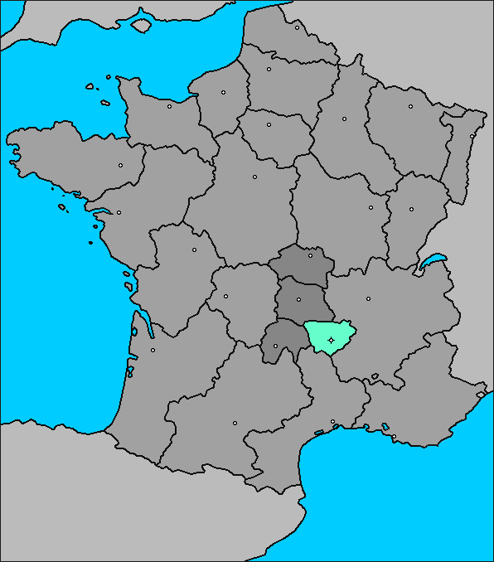

FRANCIA
Le Puy en Velay
Le Puy en Velay es un pueblo pintoresco con aire medieval.
Está en la región Auvernia, en Francia, en el departamento del Alto Loria.

Slide 3
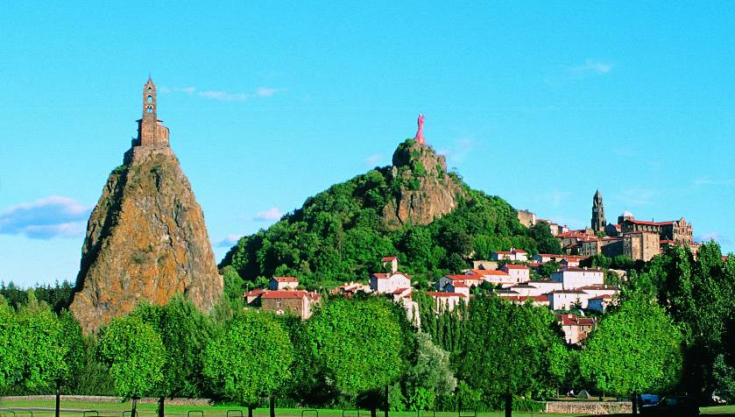

Slide 4
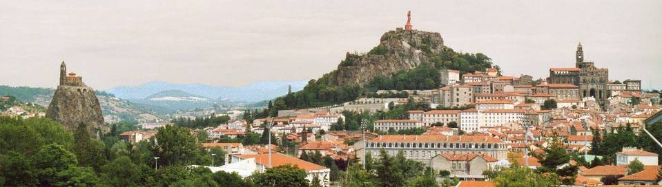
Notre Dame de France
Catedral de Le Puy
St. Michel
Se construyó en una zona volcánica y precisamente sobre sendas agujas basálticas se levantan St. Michel en el rocher de su nombre, y el Monte Anis en cuyas laderas se va conformando la vieja ciudad, coronado por la estatua de Notre Dame de France.
La arquitectura medieval es una de las características más importantes de este pueblo. Muestra de ellos es la Catedral de Le Puy y el Hôtel Dieu Saint Jaques. Los dos han sido calificados como Patrimonio de la Humanidad por la UNESCO.

Slide 5
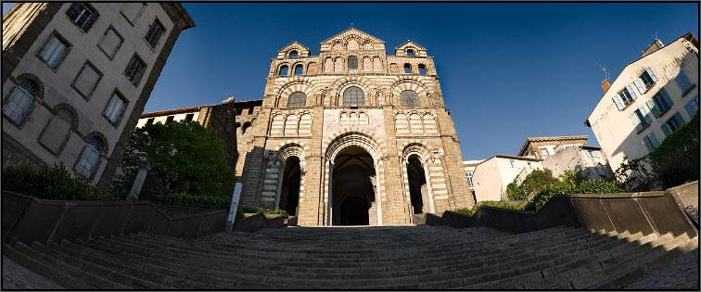
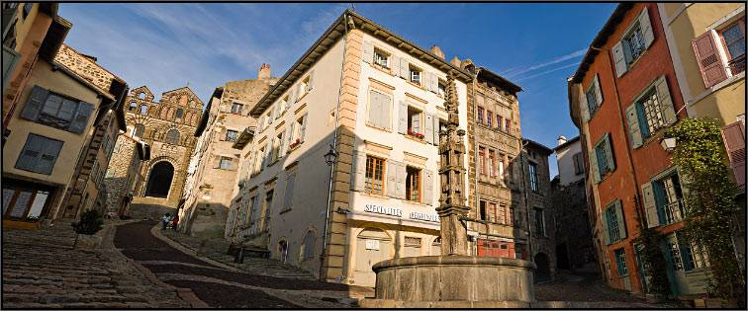
Catedral de Notre Dame de Puy
Santuario de la Virgen Negra, de estilo románico-bizantino

Slide 6
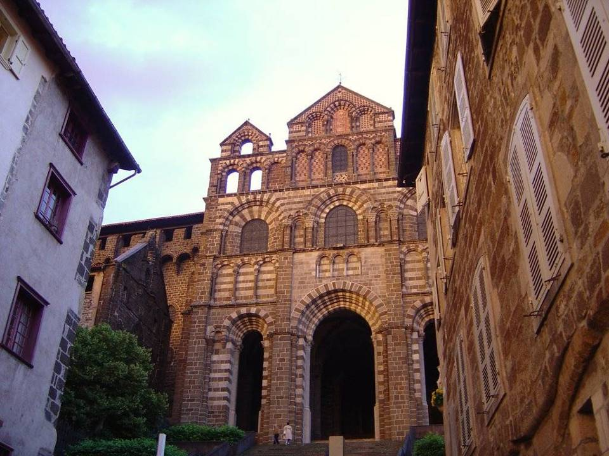

Slide 7
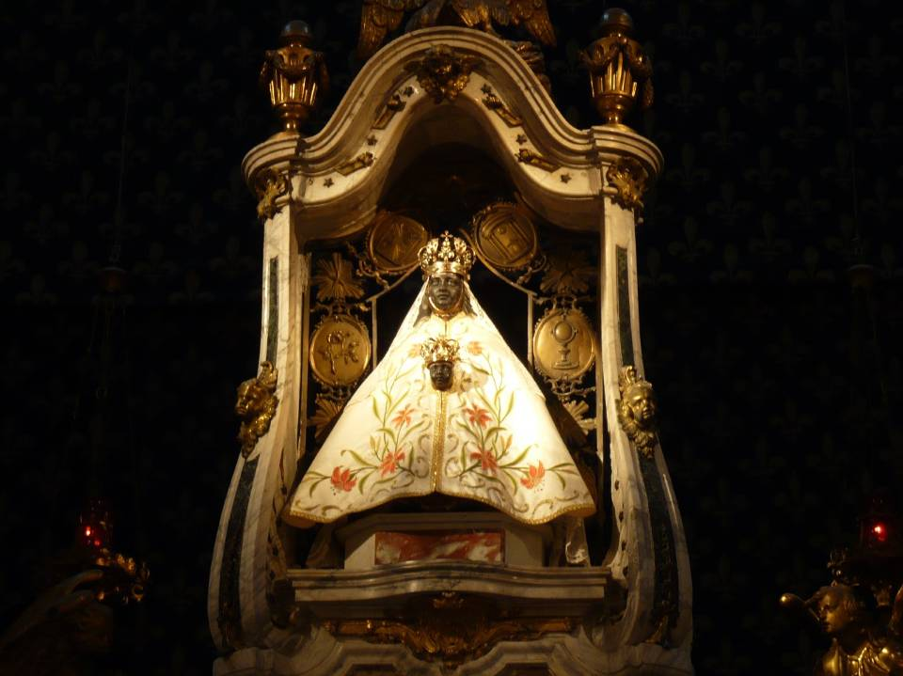
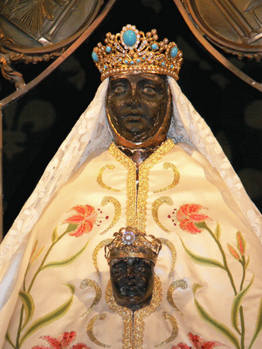

Slide 8
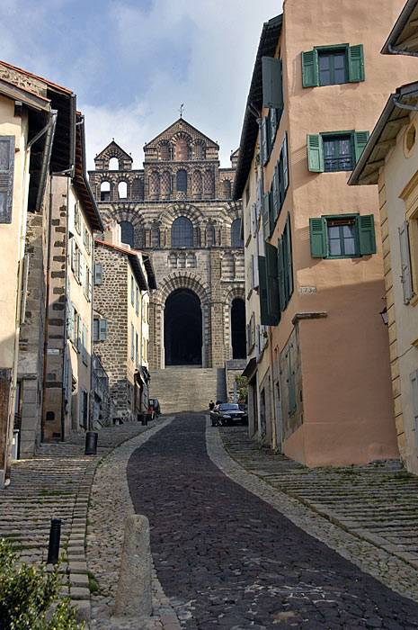
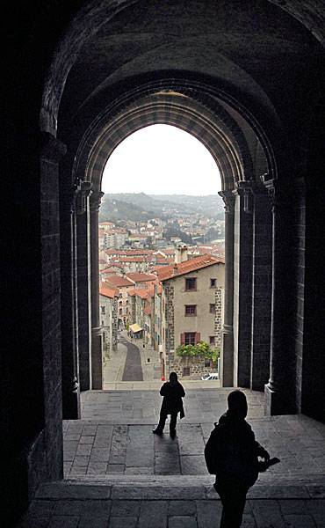

Slide 9
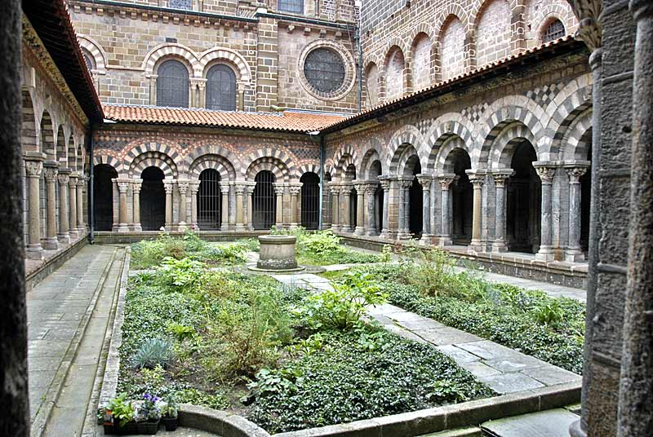

Slide 10
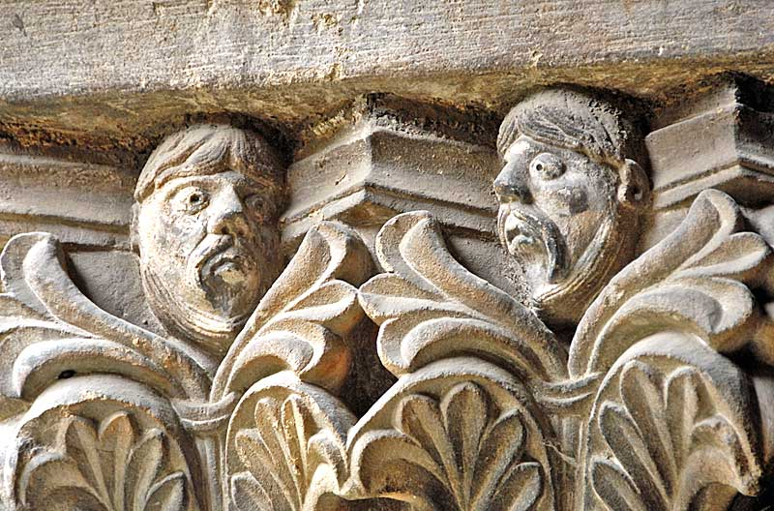
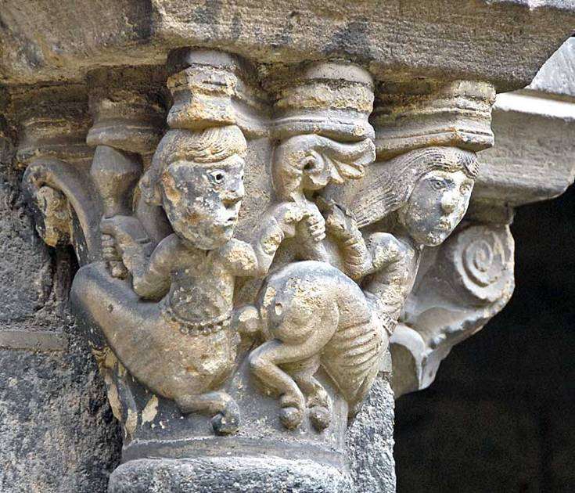

Slide 11
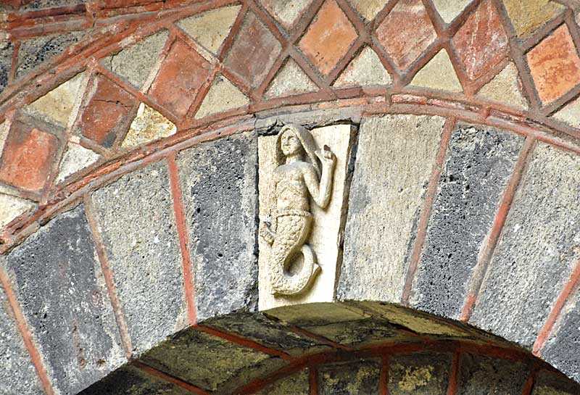
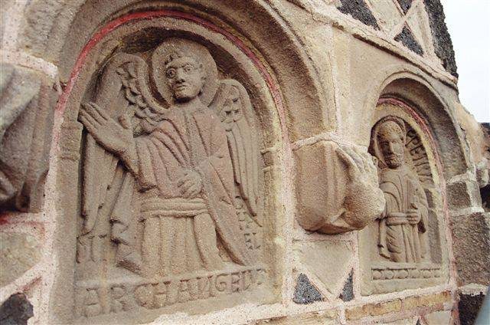

Slide 12
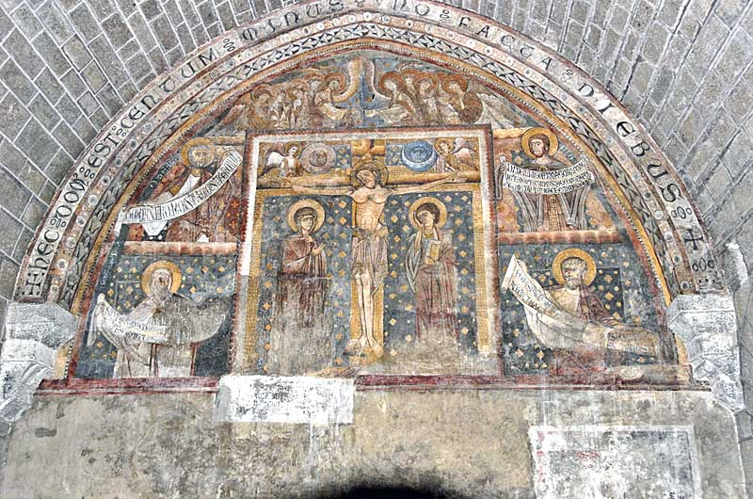
Fresco de la Crucifixión (siglo XIII)

Slide 13
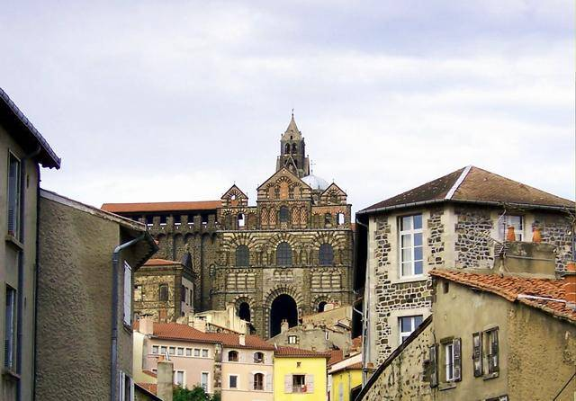

Slide 14
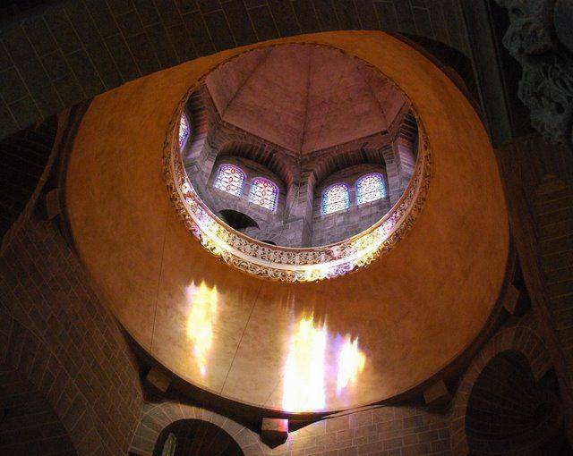
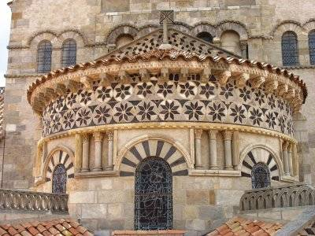

Slide 15
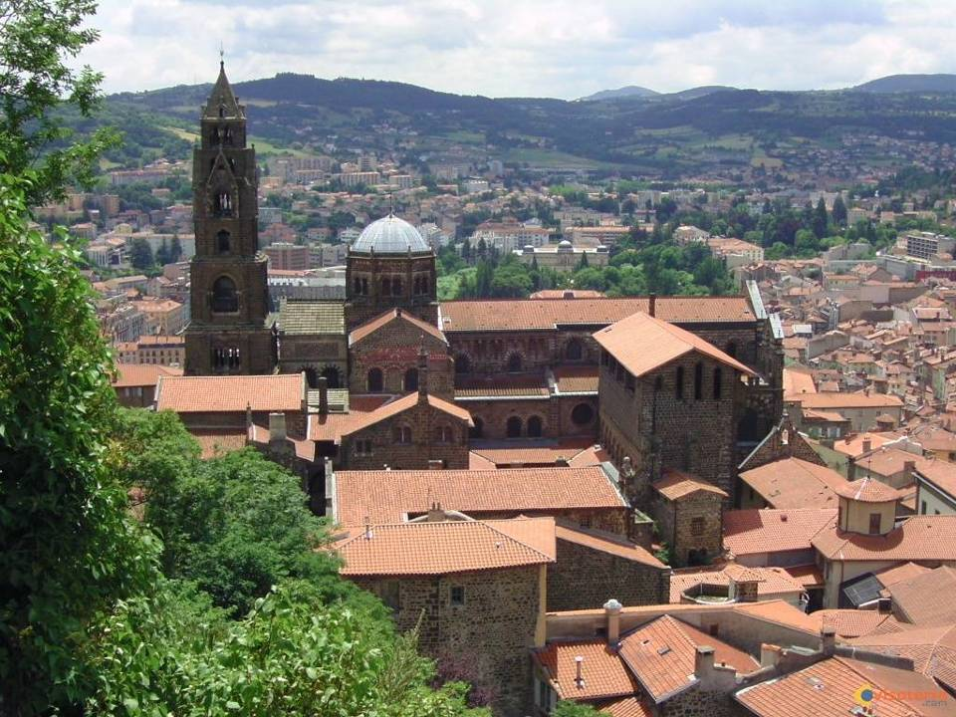

Slide 16
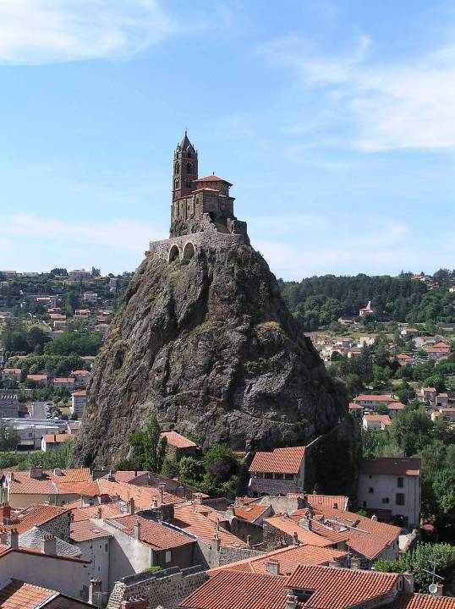
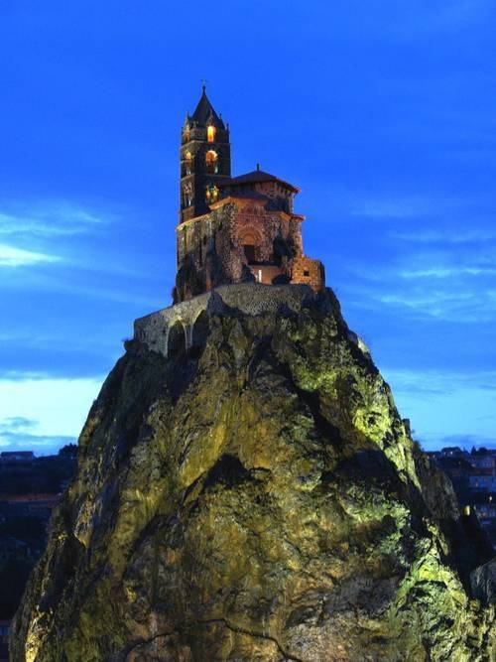
La capilla de St. Michel
La capilla de St. Michel que se yergue airosa sobre un roquedo al que se accede por una escalinata de 277 peldaños conjuga igualmente los estilos carolingio y un románico muy primitivo y bóvedas con preciosas pinturas románicas.

Slide 17
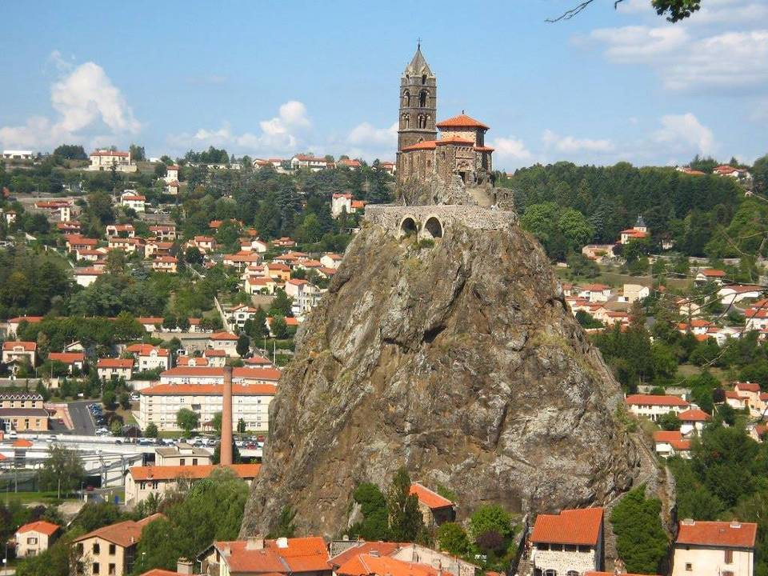

Slide 18
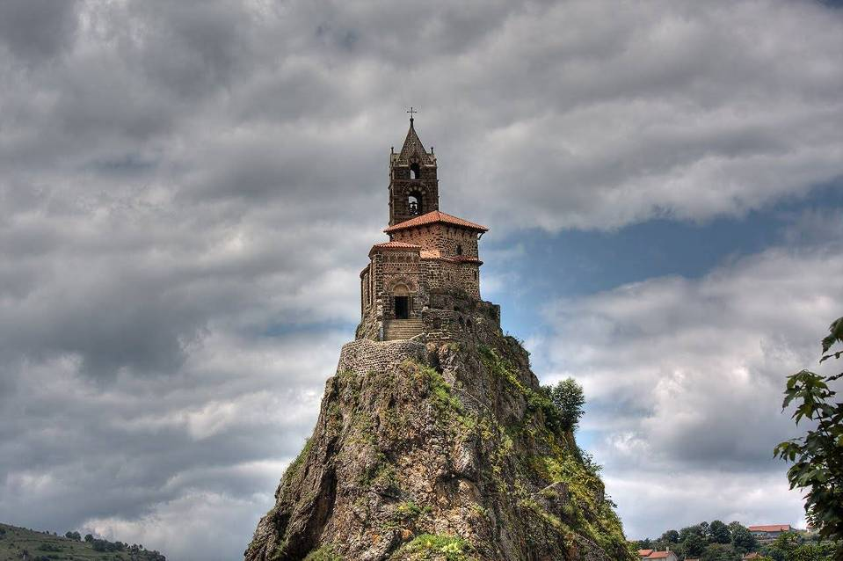

Slide 19
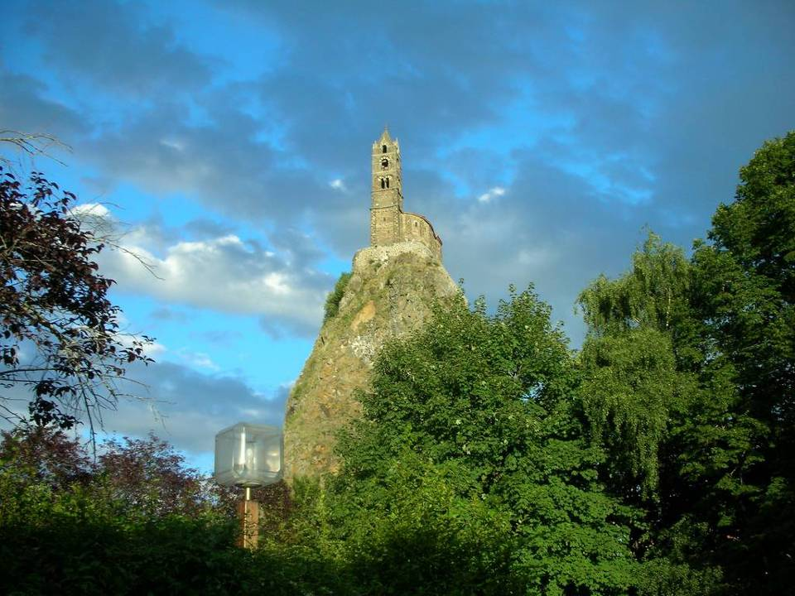

Slide 20
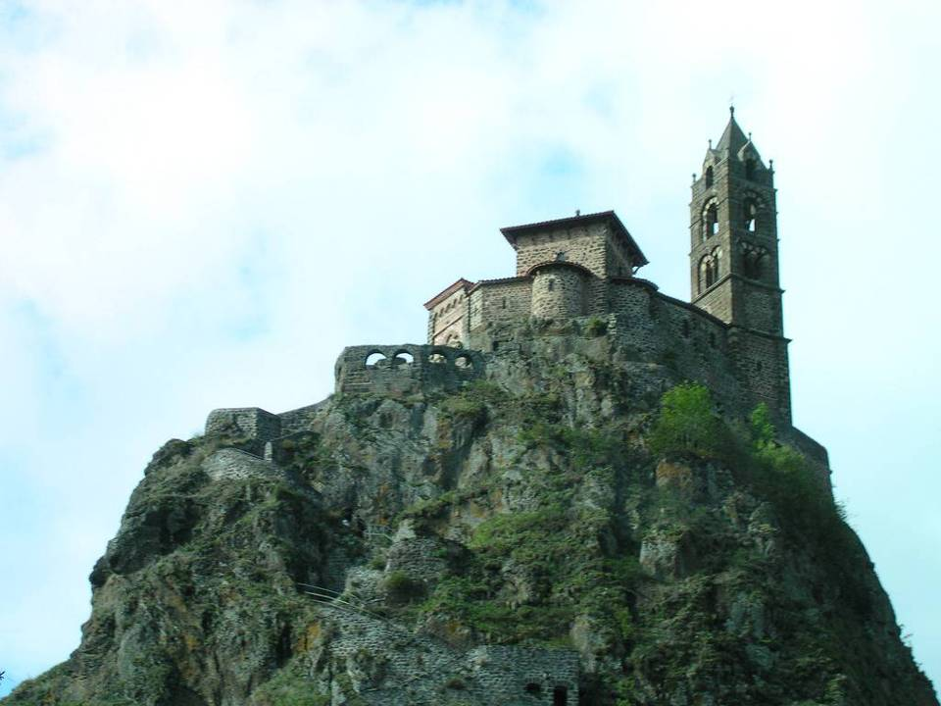

Slide 21
Su construcción se atribuye al obispo Gotescalco, a su regreso de la peregrinación a Compostela. Se acabó la obra en el año 962 y se consagró el 18 de Julio de ese año.
Es una ascenso casi vertical que culmina en
sus 82 metros de altura.

Slide 22
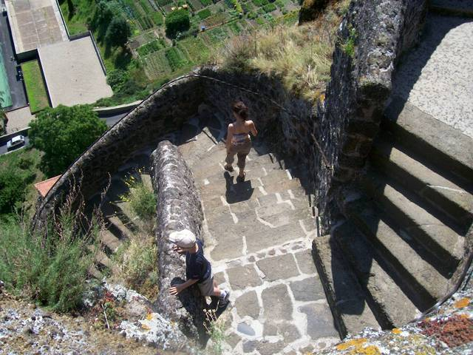

Slide 23
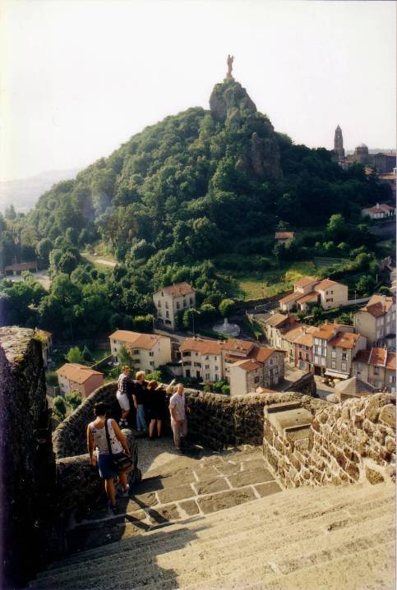
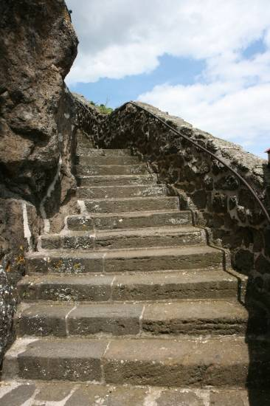

Slide 24
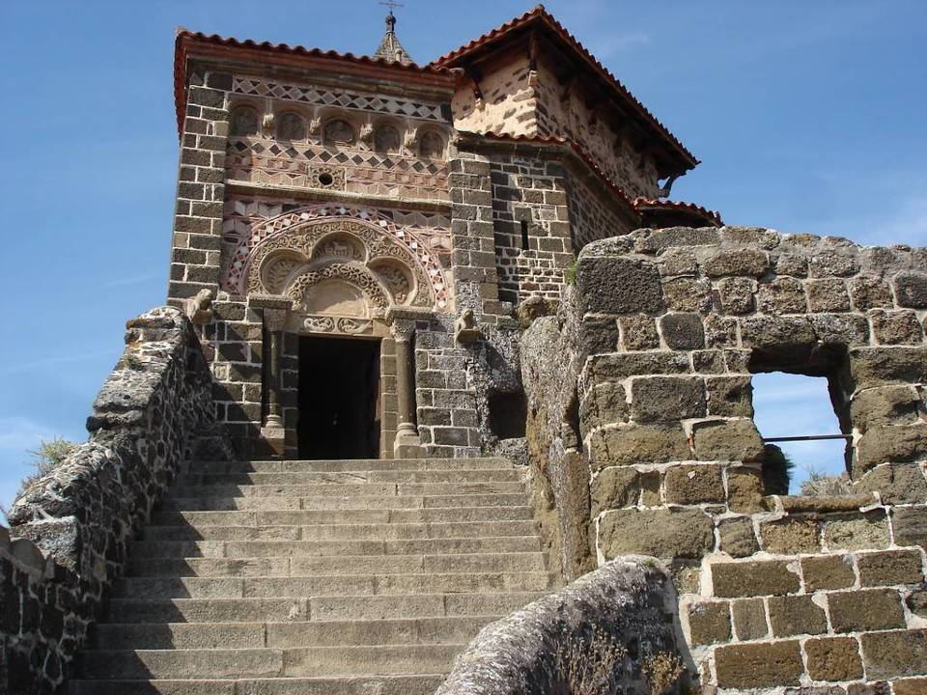

Slide 25
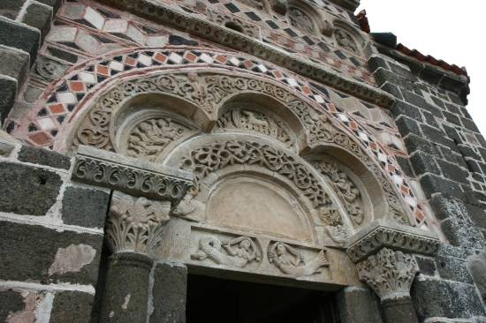

Slide 26
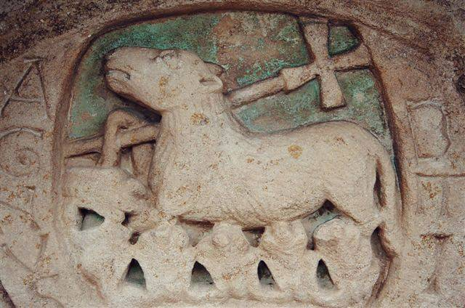

Slide 27
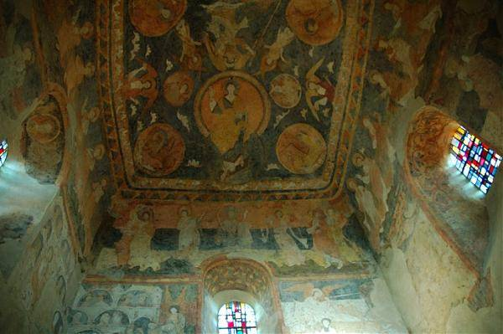

Slide 28
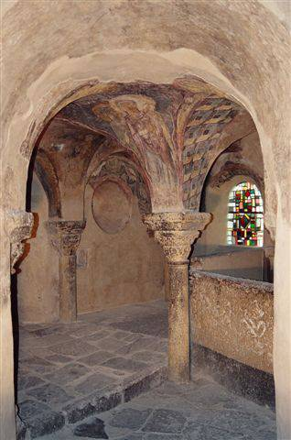
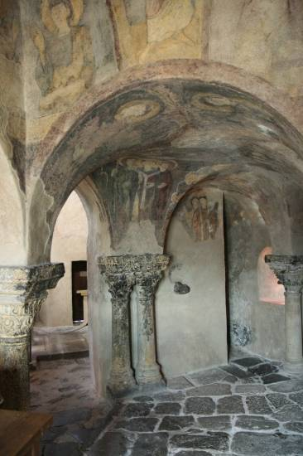
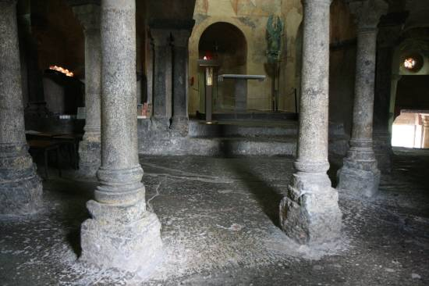

Slide 29
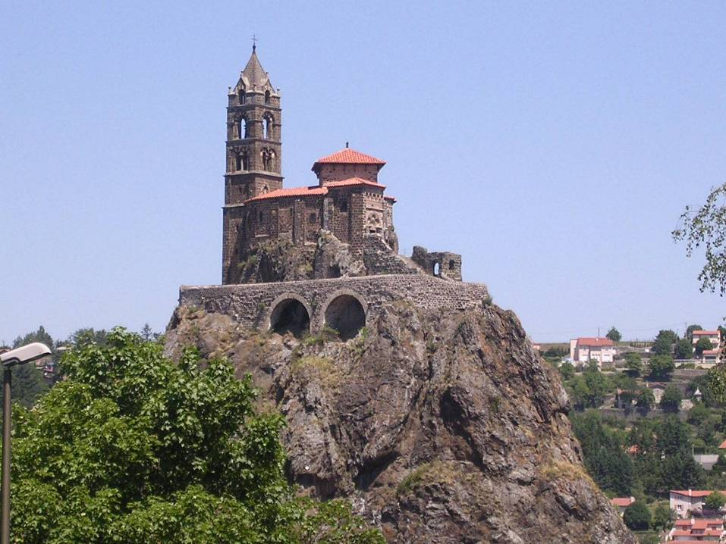

Slide 30
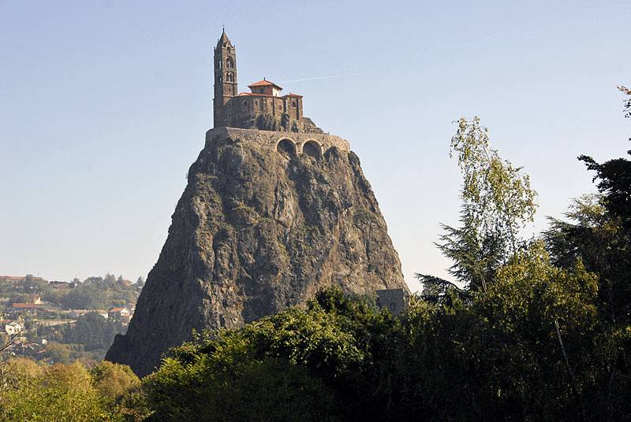

Slide 31
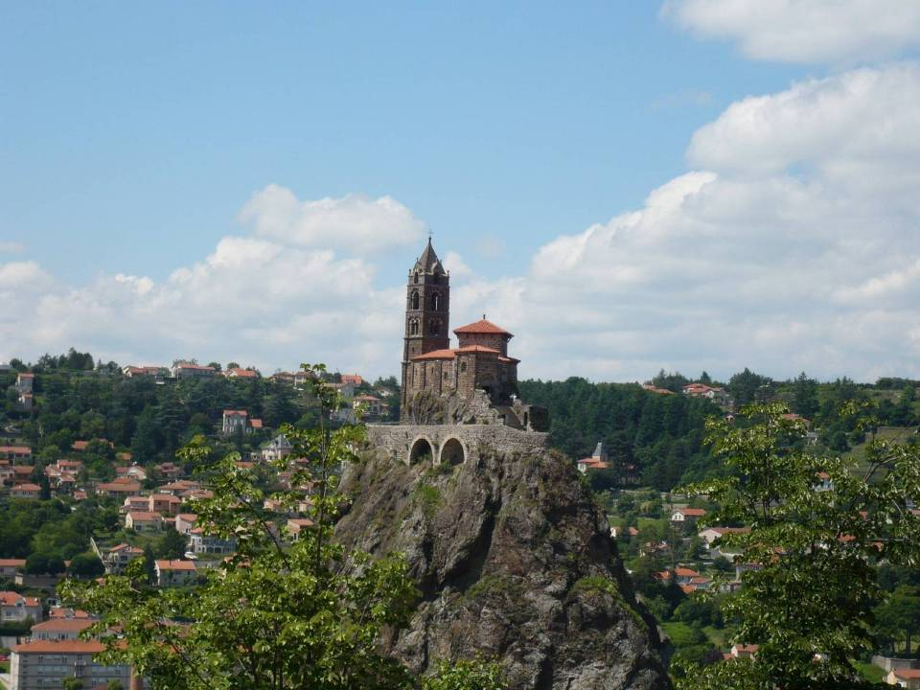

Slide 32
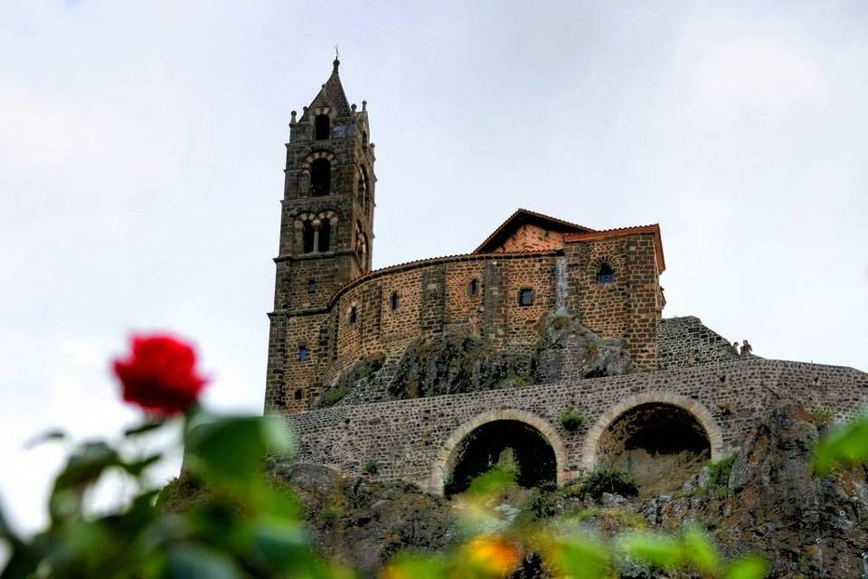

Slide 33
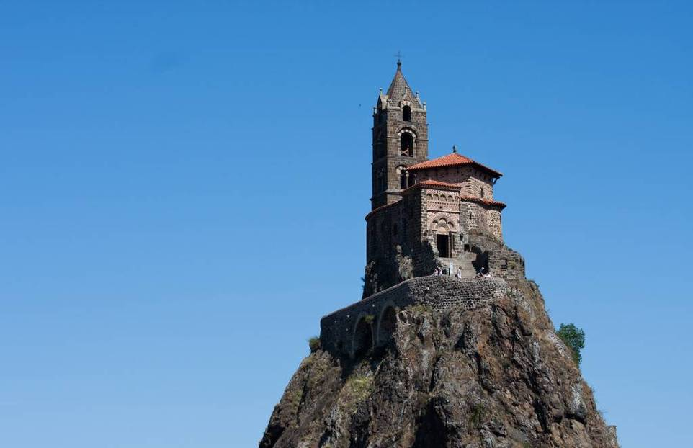

Slide 34
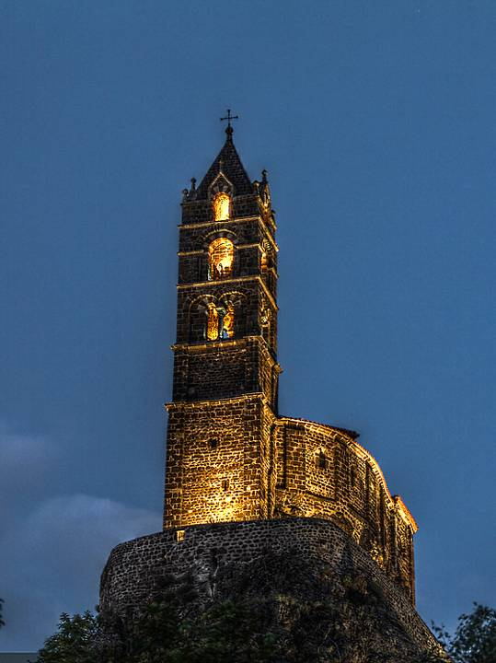
¿Qué te parece
una excursión
para conocerlo
de cerca?

Slide 35
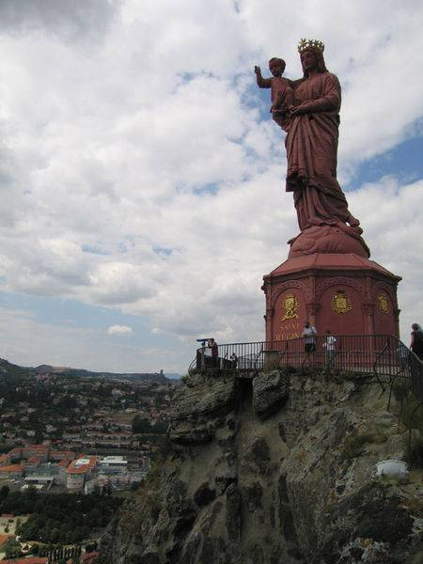
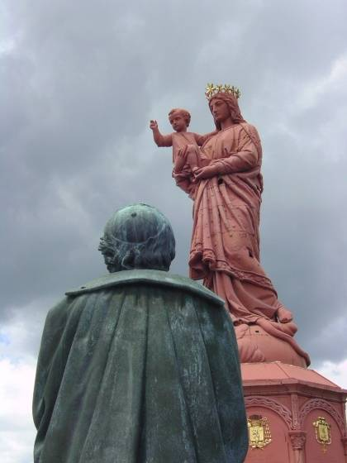
Estatua de la Virgen de Notre Dame.
En 1855 se solicitó a Napoleón III que se hiciera en la colina una estatua de la Virgen, con el metal de los cañones rusos capturados en Sebastopol durante la guerra de Crimea.
Esta estatua gigantesca domina actualmente la geografía de Le Puy.

Slide 36
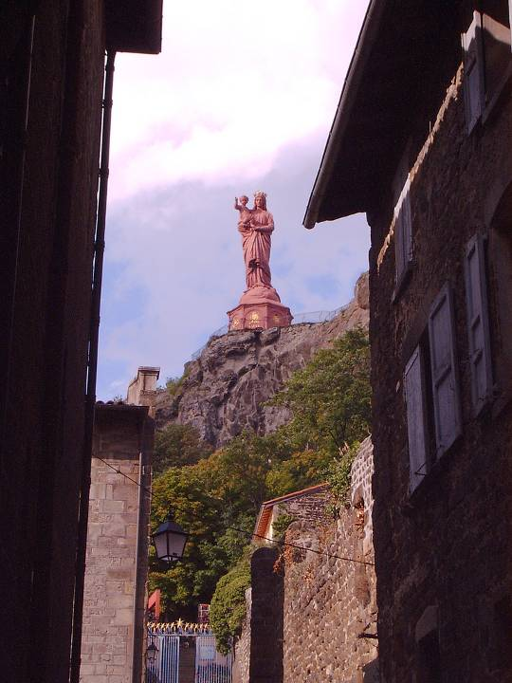

Slide 37
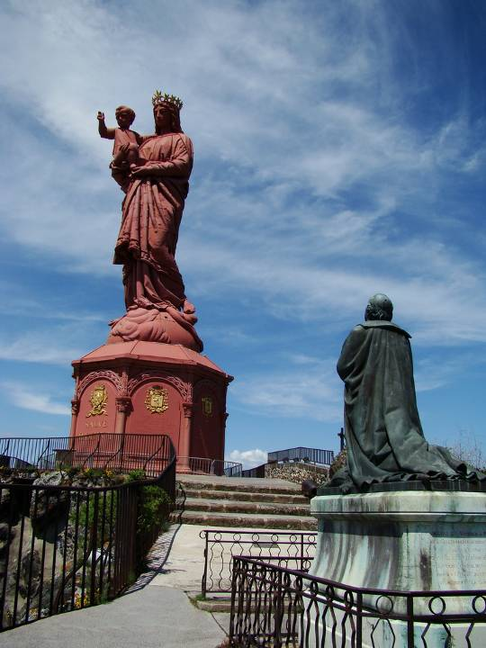

Slide 38
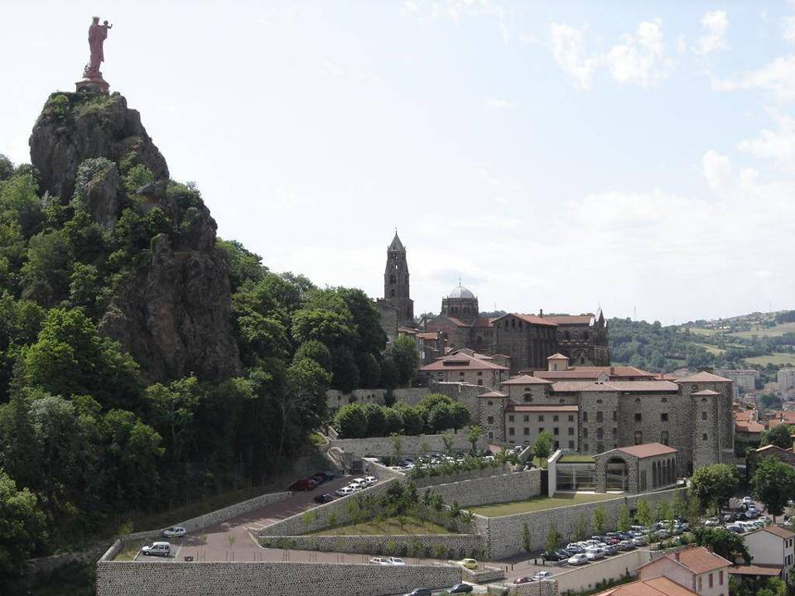

Slide 39
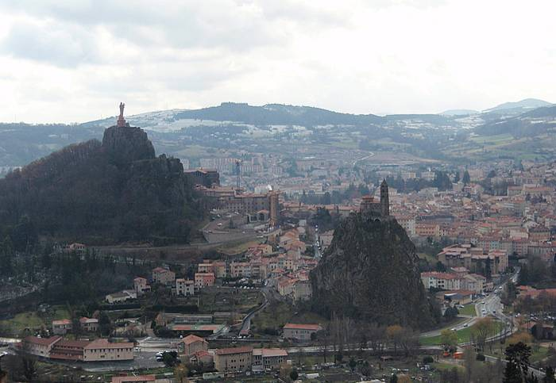

Slide 40
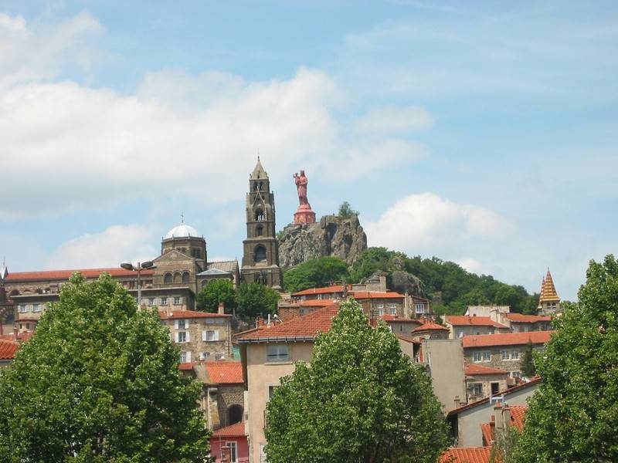

Slide 41
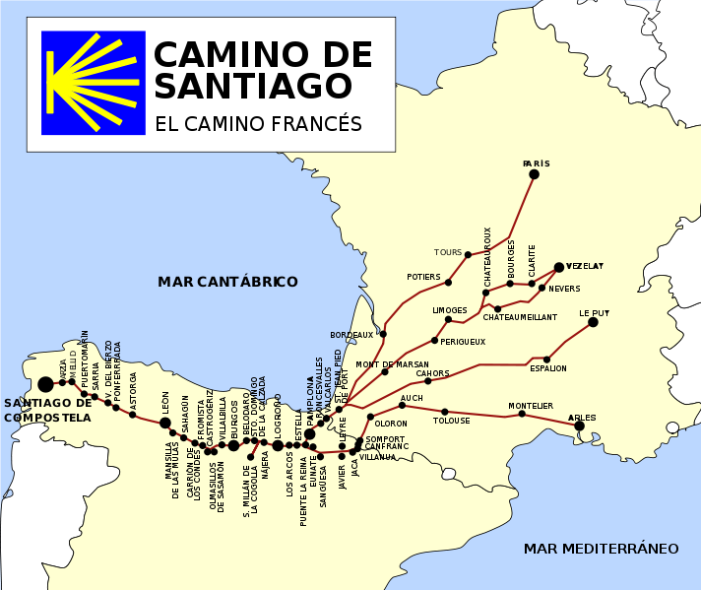
El Camino de Le Puy, también conocido como Vía Podense, Podiense o Podiensis, es el más importante y antiguo de los Caminos de Santiago en Francia.
Fue en el año 950 o 951 cuando Godescalc, obispo de Le Puy, acompañado de un numeroso séquito, emprendió el camino hacia la tumba del apóstol encomendándose a la virgen de Notre Dame du Puy.
El Camino de Santiago ha sido declarado por la UNESCO
“Patrimonio de la Humanidad” e “Itinerario Cultural Europeo” por el Consejo de Europa .

Slide 42





Slide 43


Slide 44


Slide 45


Slide 46


Slide 47


Slide 48


Slide 49

Con el saludo de Fernando

Slide 50







¿Te ha gustado?
Puedes ver más entrando
Aquí
Además puedes recibir powerpoints en tu correo electrónico suscribiéndote aquí:

